Slide 1

CSNS中涂硼GEM探测器中子读出系统方案设计
报告人：廖礼江
中科院高能物理研究所
2017年7月4日

Slide 2
报告内容
一、研究背景
二、GEM探测器数据获取软件
三、测试平台
四、结果
五、问题以及展望

Slide 3
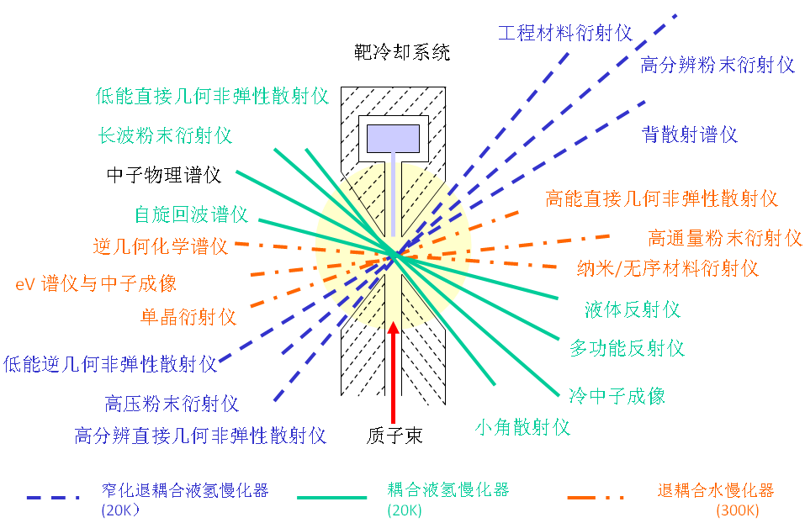
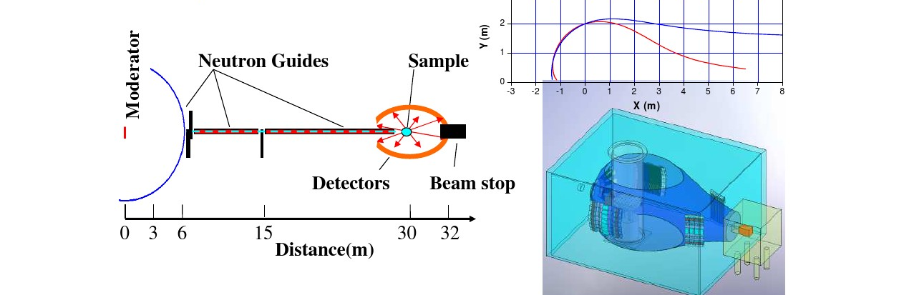
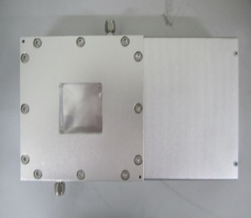
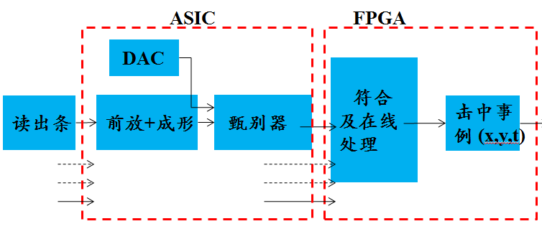
一、研究背景
中国在建的第一台散裂中子源(CSNS),设计了21条中子孔道。
一期三台中子谱仪：通用粉末衍射仪（GPPD）、小角散射仪 (SANS)和多功能反射仪(MR)。
中国散裂中子源-CSNS
通用粉末谱仪GPPD
253mm
144mm
DAQ
（NEROS）
GEM二维位敏气体探测器
电子学

Slide 4
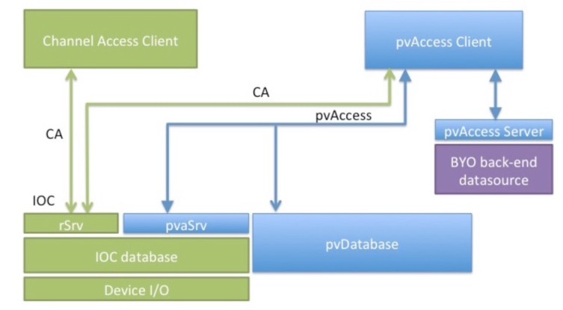
二、GEM探测器数据获取软件
EPICS
EPIVS V3
EPICS V4
V4 IOC == V3 IOC + pvAccess Server
共性：分布式、C/S 模式
V4优点：扩展支持复杂数据类型、采用了新的网络访问协议。数据访问更灵活，数据传输更高效
Notes:
样品环境部分ioc 主要是去年完成的，今年根据用户需求进行相应的升级。

Slide 5
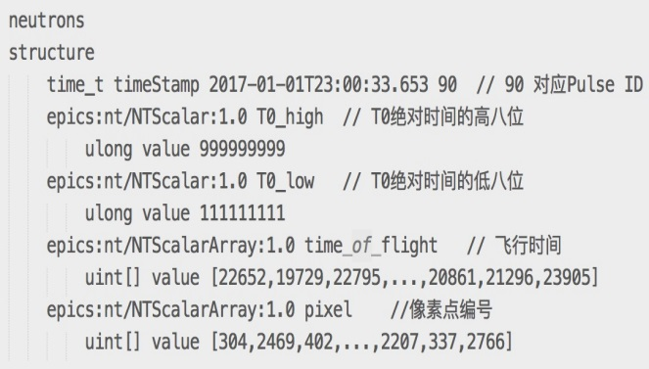
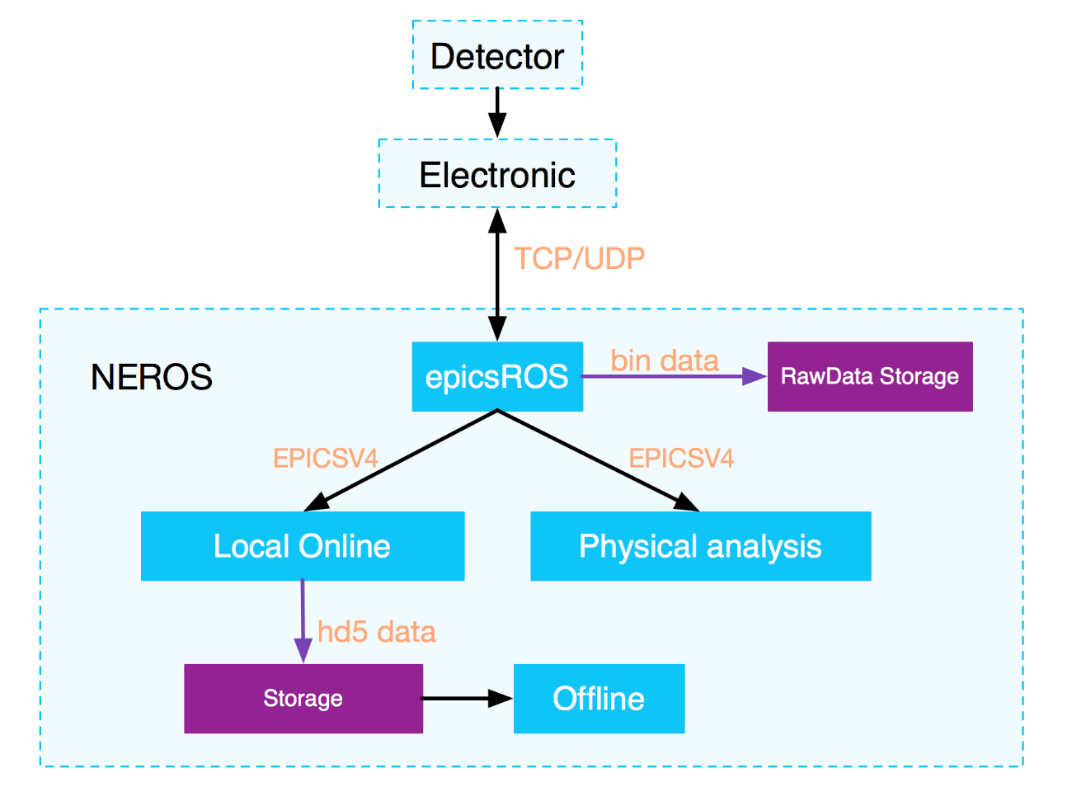
二、GEM探测器数据获取软件
系统软件框架
整个系统软件由Detector、Electronic、NEROS三个部分组成如图（1）所示。探测器（Detector）测量束流产生的中子束团pulse Converter子系统负责将数据分发到其他子系统，为离线分析提供接口。电子学(Electronic)生成基于中子击中事例的event data按照特定的协议组装成TCP包发送到后端NEROS系统。
Notes:
样品环境部分ioc 主要是去年完成的，今年根据用户需求进行相应的升级。

Slide 6
二、GEM探测器数据获取软件
epicsRos 框架
Notes:
样品环境部分ioc 主要是去年完成的，今年根据用户需求进行相应的升级。

Slide 7
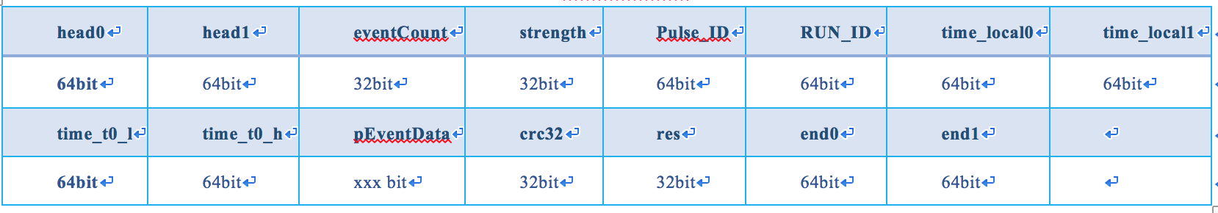

二、GEM探测器数据获取软件
传输数据包格式
电子学数据包格式整体上以 pulse 为单位。中子束团由质子打靶产生,周期为40ms,脉宽约为 50us,质子打靶时刻即是中子束团的产生时刻记为 T0。按照束流强度$1∗{10}^{8}$,单个周期内约有80000个中子产生,按照 0.1%的探测效率约记录 80 个中子事例。这 80 多个中子事例来自同一个 T0 产生时刻。
表（1）PulseData 数据结构
表（2）EventRawdata数据结构
Notes:
样品环境部分ioc 主要是去年完成的，今年根据用户需求进行相应的升级。

Slide 8
二、GEM探测器数据获取软件
Local online 数据可视化
Server
Client
X/Y
Stat
ADnEDPixelROI
Profile Arrays
server
2-D
NDArray
X/Y
ROI
1-D to 2-D
X/Y
ROIStat
感兴趣区域以及相关状态
Buffer
1-D
NDArray
Det1
X/Y
Array
epicsRos
Event
Handler
Det2
Frame
Handler
2-D XY Array
1-D
NDArray
TOF
ROIStat
DetN
1-D
NDArray
感兴趣区域以及相关状态
TOF
ROI
TOF
Array
1-D TOF Array
Notes:
样品环境部分ioc 主要是去年完成的，今年根据用户需求进行相应的升级。

Slide 9
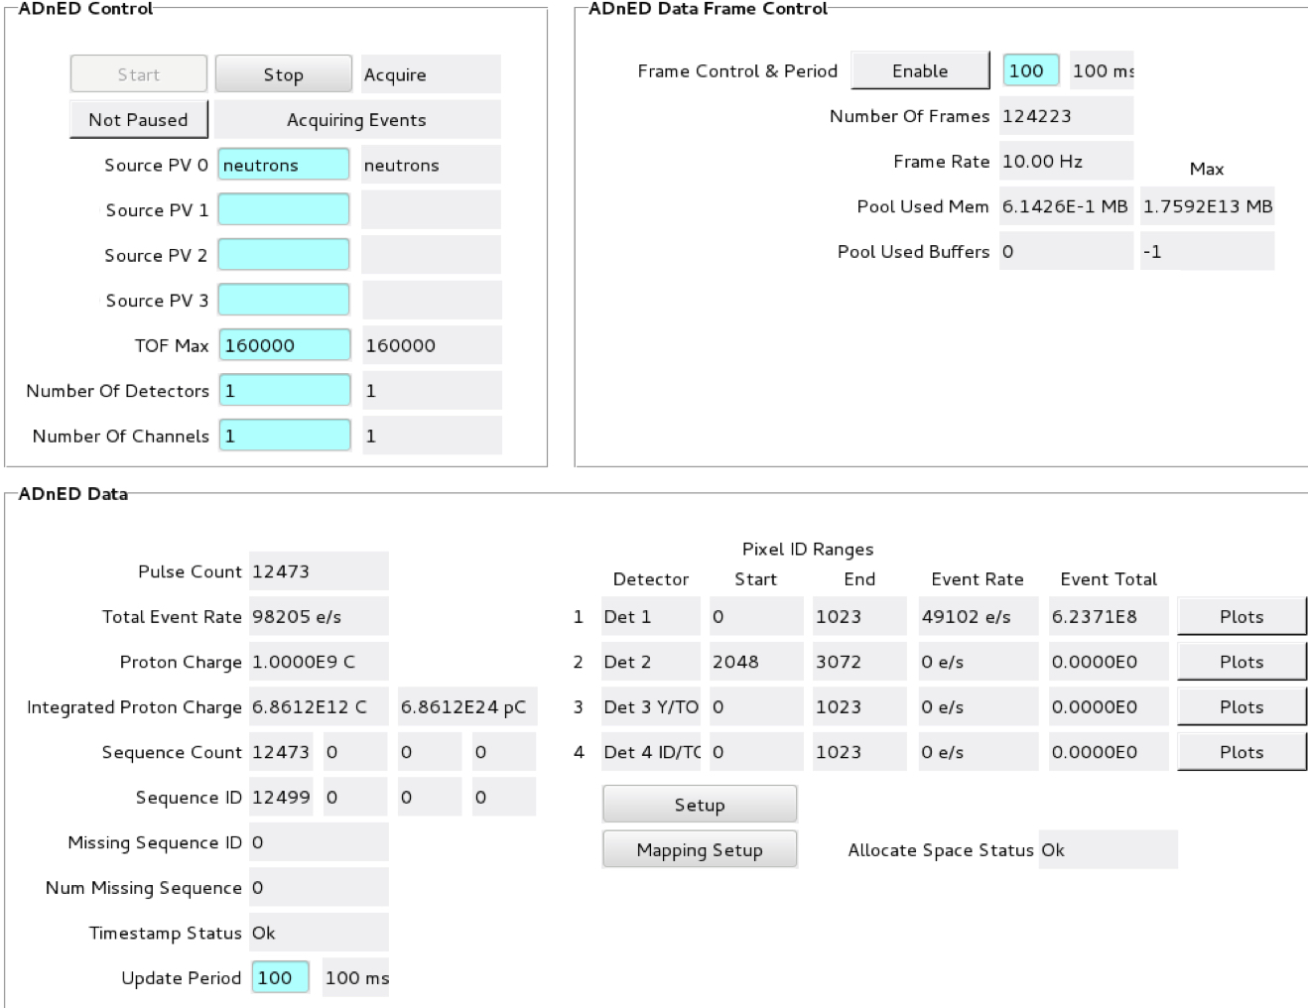
二、GEM探测器数据获取软件
Local online 数据可视化
当前版本特点：
最多支持4个epics v4 数据源
最大吞吐量约为 80MB/s，大约10M events/s
图像刷新频率达10Hz
Notes:
样品环境部分ioc 主要是去年完成的，今年根据用户需求进行相应的升级。

Slide 10
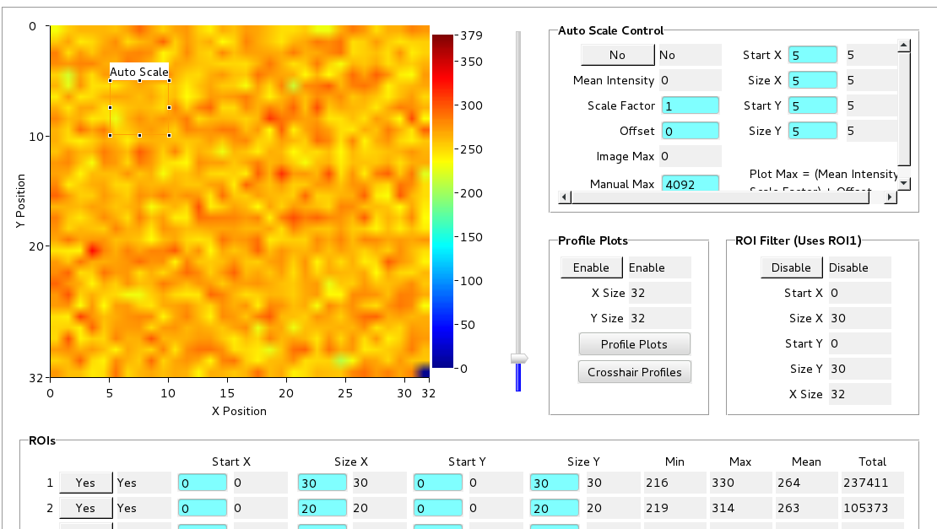
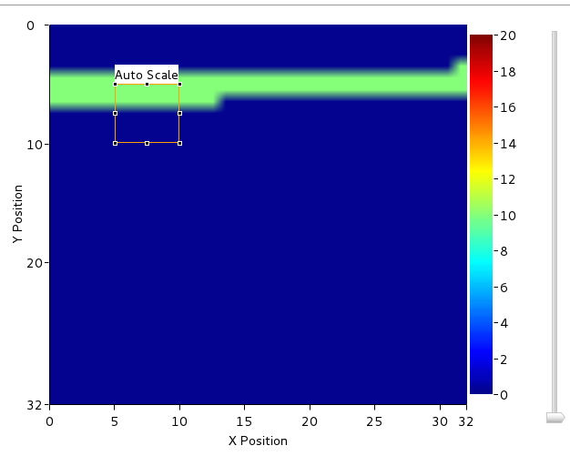
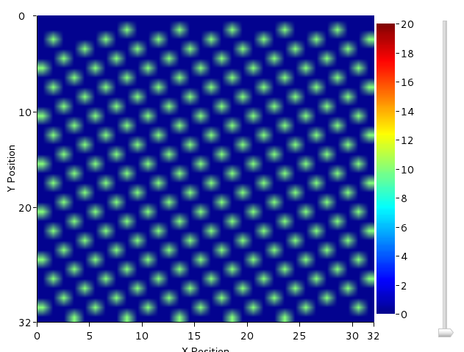
二、GEM探测器数据获取软件
Local online 数据可视化
Pixle 分布图
Notes:
样品环境部分ioc 主要是去年完成的，今年根据用户需求进行相应的升级。

Slide 11
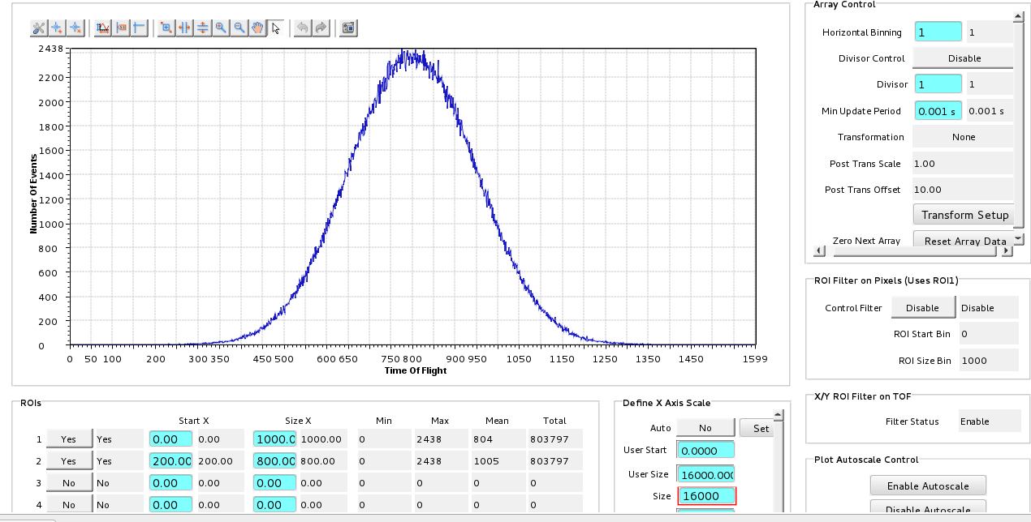
二、GEM探测器数据获取软件
Local online 数据可视化
Time of Flight Spectrum (TOF)
Notes:
样品环境部分ioc 主要是去年完成的，今年根据用户需求进行相应的升级。

Slide 12
三、测试平台
在中国散裂中子源园区利用铜靶X光机产生的X射线 , 经GEM探测器探测输出信号 , 在线对设计的数据采集系统进行实验验证 。 实验环境装置如图所示 。X 射线机作为放射源 。高电压模块用于提供 GEM 探测器的工作电压 。数据采集系统如下图所示包括了以FPGA为主的电子学部分和以EPICS, CSS为核心的NROS部分。
Notes:
样品环境部分ioc 主要是去年完成的，今年根据用户需求进行相应的升级。

Slide 13
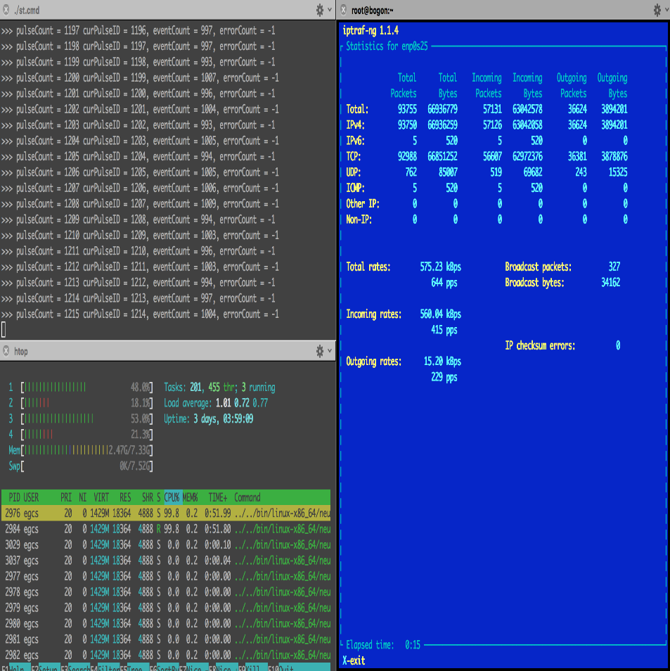
四、结果
NEROS前端程序性能
千兆交换机极限传输测试网络吞吐率为120M/S
跟电子学配合测试，目前最高事例率为50000/s
Notes:
样品环境部分ioc 主要是去年完成的，今年根据用户需求进行相应的升级。

Slide 14
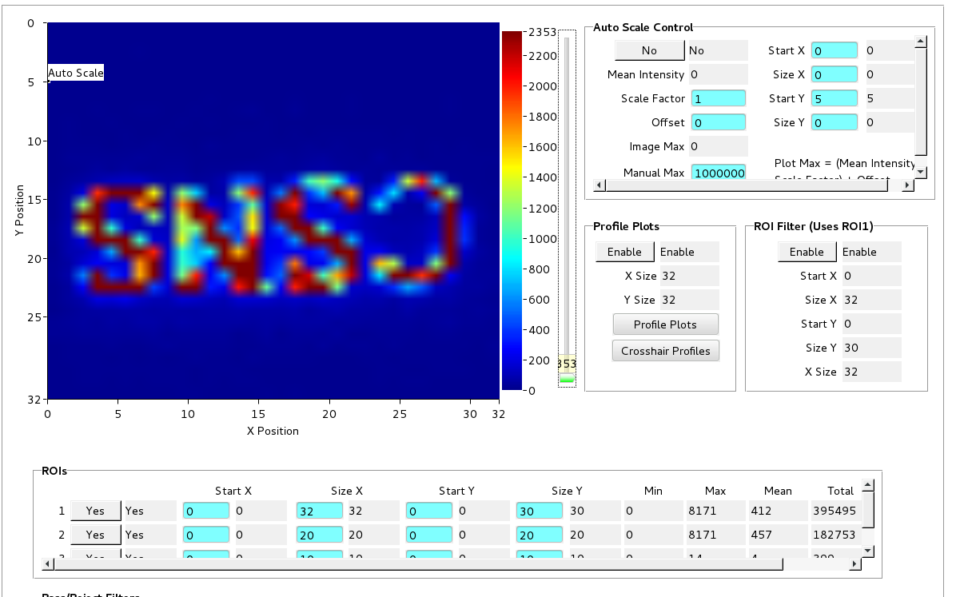
四、结果
NEROS实验结果
Position 图
Notes:
样品环境部分ioc 主要是去年完成的，今年根据用户需求进行相应的升级。

Slide 15
五、问题以及展望
NEROS多数据源
  协同处理能力
单一服务器性能限制
  云计算（openstack）
  EPICSV4 Server广播风暴
  数据压缩
Notes:
样品环境部分ioc 主要是去年完成的，今年根据用户需求进行相应的升级。

Slide 16
相关链接
    http://www.aps.anl.gov/epics/index.php
    http://epics-pvdata.sourceforge.net
    http://cars9.uchicago.edu/software/epics/areaDetector.html
Notes:
样品环境部分ioc 主要是去年完成的，今年根据用户需求进行相应的升级。

Slide 17
Thanks!

